Slide 1
Noclegi i miejsca do spania dla turystów w Europie
Źródło – Eurostat: Establishments and Bed-places in Tourist Accommodation by Urbanisation & Coastal type Zbiór danych: tour_cap_nuts2dc__custom_20309338 Ostatnia aktualizacja: 25/02/2026 Pokrycie: Kraje członkowskie UE, 2012-2024
Jan Domański, Maciej Kurzydłowski, Jan Machowski

Slide 2
Krótki opis pojawiających się pojęć​
Placówka noclegowa => hotele, hostele, pola kempingowe i rekreacyjne;
Miejsce do spania => pełnoprawne miejsce do snu dla jednej osoby – łóżko, rozkładana kanapa.

Slide 3
Informacje o zbiorze
Dane zostały zebrane na przestrzeni lat 2012 – 2024;
W skład danych wchodzi 27 państw Europejskich;
Dane posiadają granulację względem państw, województw (NUTS2), miast/ przedmieść/ wsi, przybrzeżne/nieprzybrzeżne;

Slide 4
Kraje z największą liczbą placówek noclegowych

Slide 5
Kraje z największą liczbą miejsc do spania

Slide 6
Zmiana liczby placówek noclegowych na przestrzeni lat

Slide 7
Indeks wzrostu liczby placówek

Slide 8
Podział na stopień ubranizacji

Slide 9
Podział na dostęp do morza

Slide 10
Średnia liczba miejsc do spania na placówkę turystyczną

Slide 12
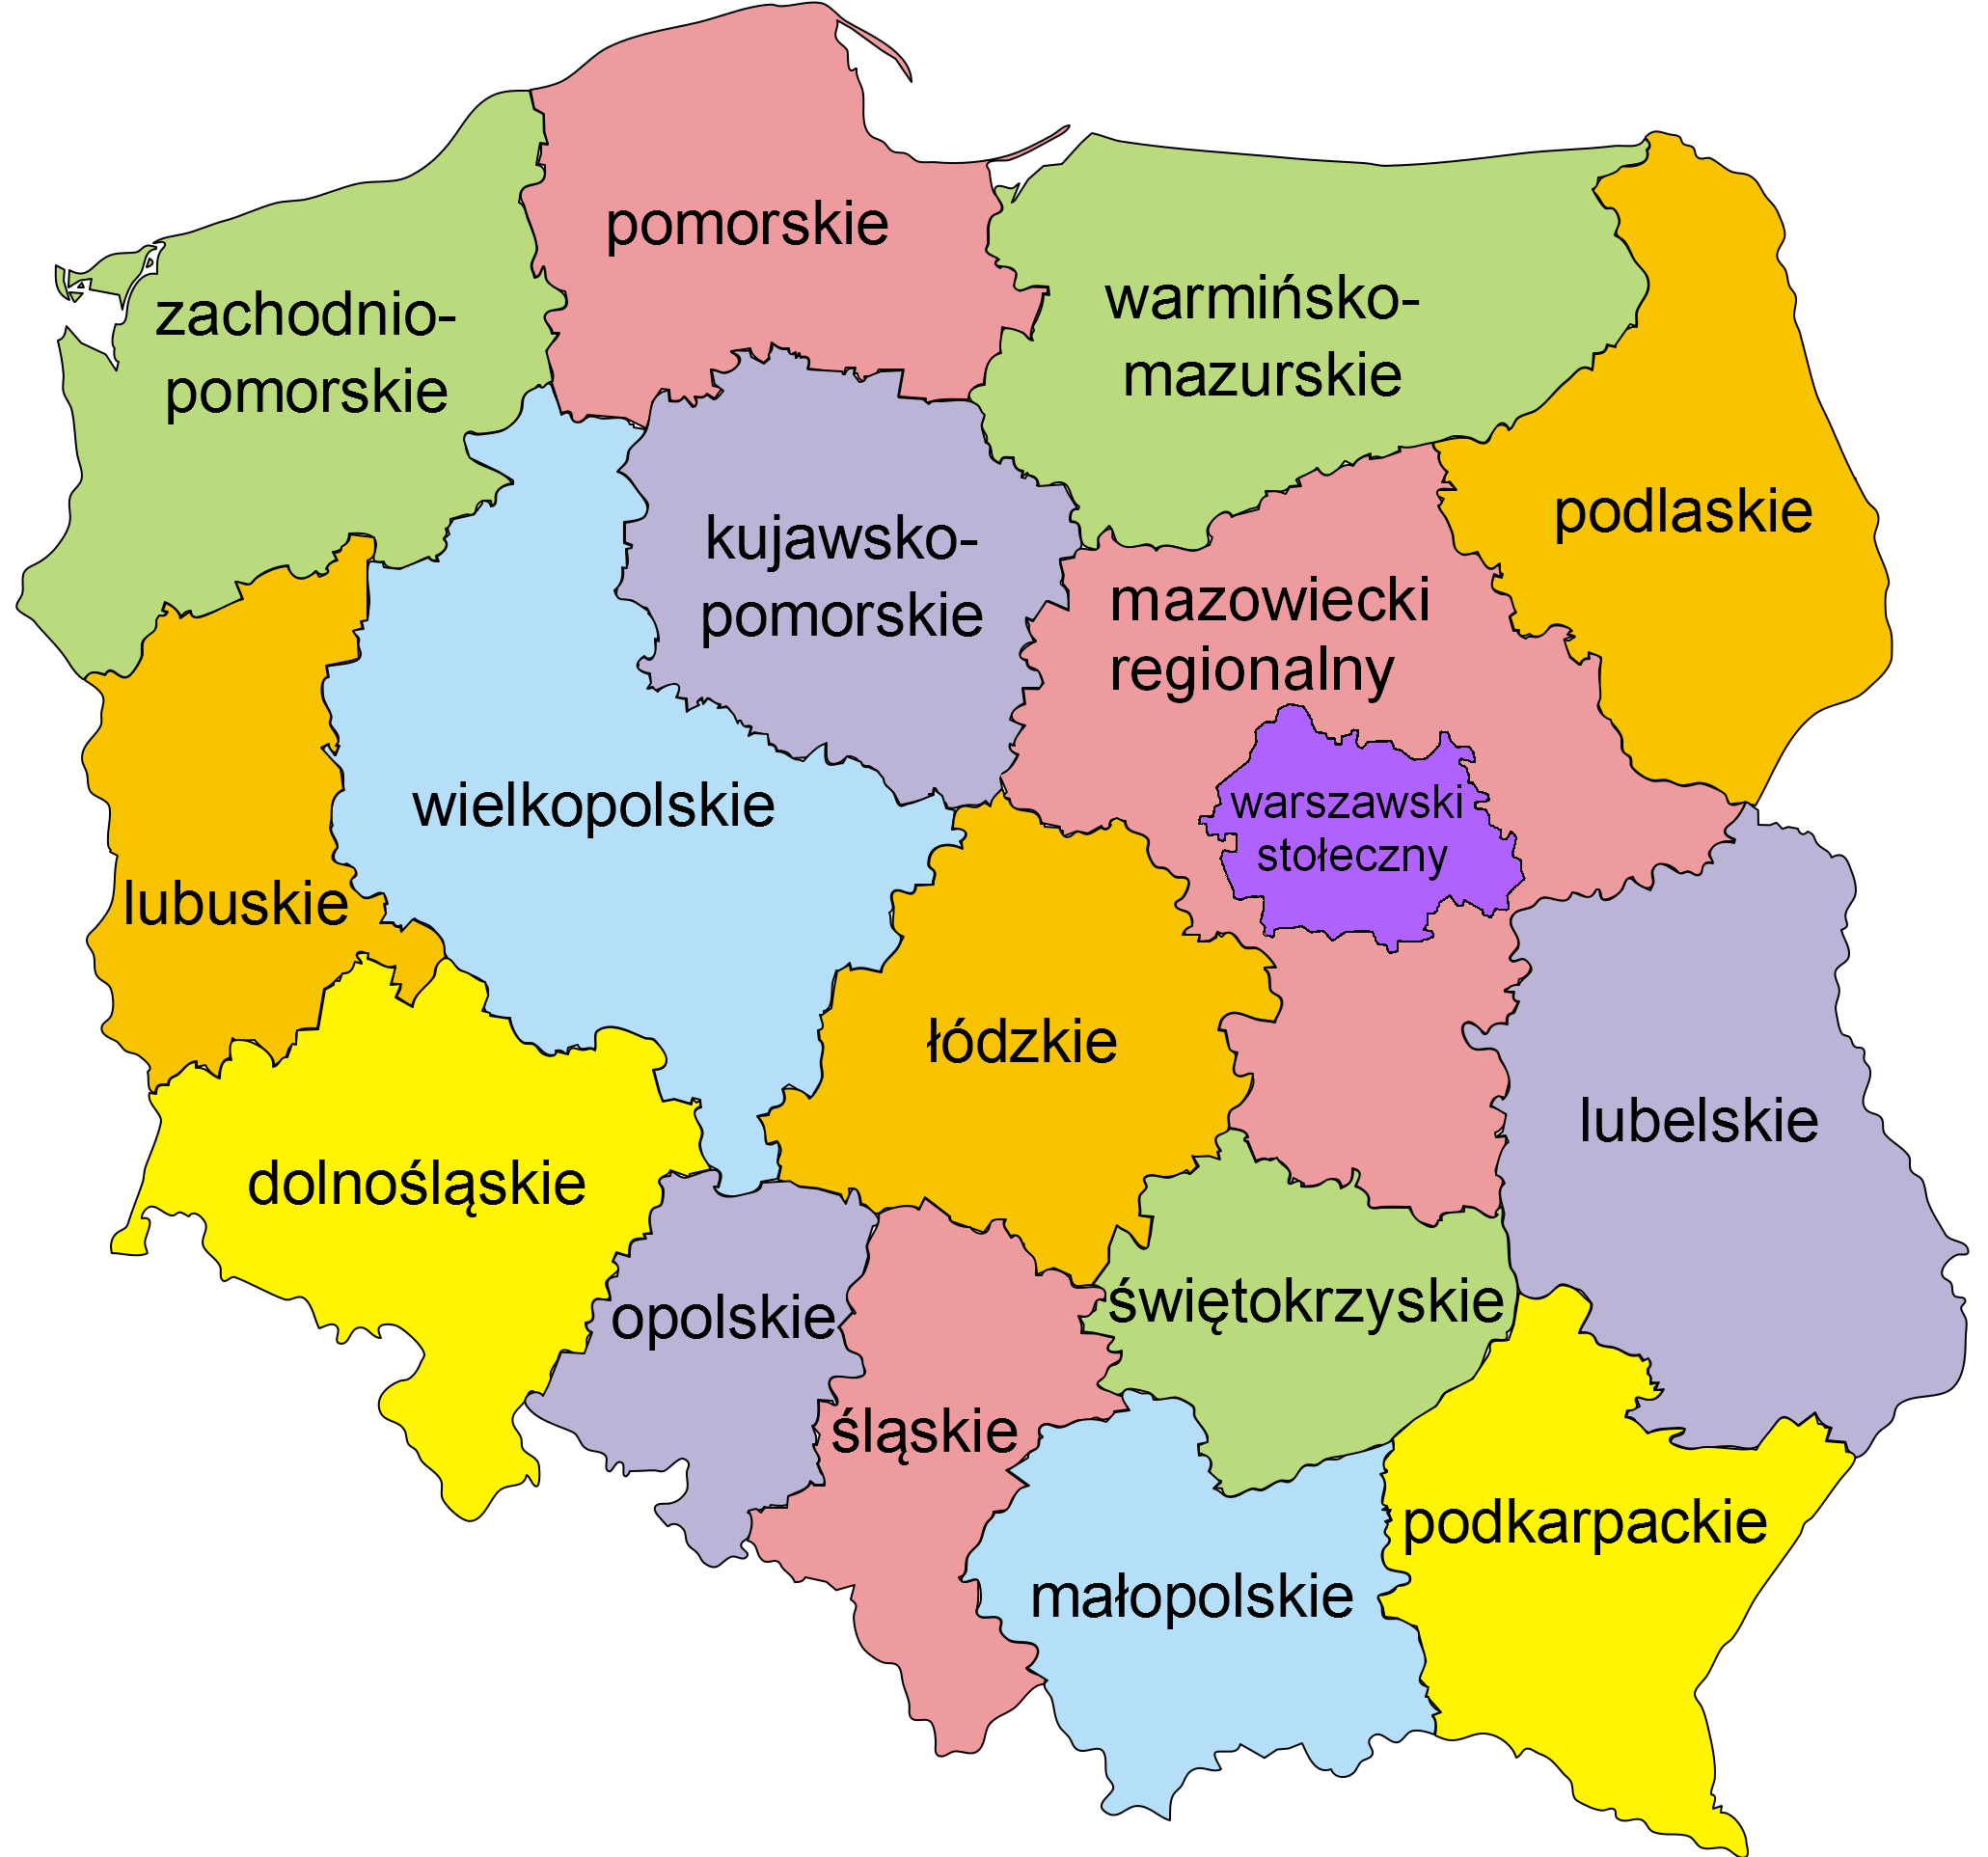
Dane względem województw
Podział NUTS2
Notes:
Szczecin, Koszalin, Świnoujście, Kołobrzeg, wiele miast i mieścin przybrzeżnych

Slide 13
Trend na przestrzeni lat – poprzednie podziały

Slide 14
Inne wykresy dla Polski
Notes:
Szczecin, Koszalin, Świnoujście, Kołobrzeg, wiele miast i mieścin przybrzeżnych

